Slide 1
先頭テール講習資料
東京農工大学 自転車部
2011年9月 発行

Slide 2
先頭・テールが注意すること
①一般走行時
②追い越し
③交差点
④歩道
⑤上り
⑥下り
⑦トンネル
⑧立体交差
⑨悪天候時
⑩コール・手信号

Slide 3
①一般走行時（車道）
自転車は車道通行が原則。
右側通行は違法です。
同方向左折車に注意！
左折車が、
(1)前を走っている場合
先頭がパーティーを徐行させる。（「徐行！」）
(2)真横を走っている場合
車が合図を出したらテールがストップをかける
徐行！
ストップ！

Slide 4
(3)後ろを走っている場合
a.車の左折場所が近い時
テールが車を抑え、パーティーはスピードアップ。
b.車の左折場所が遠い時
テールが車に『行け』と指示、パーティーを徐行させる。
急いで！
行ってください！

Slide 5
対向右折車に注意！
(1)相手がこちらを確認できる時
先頭が相手に『ちょっと待て』の合図を出してスピードアップ。『行かせないぞ』という意思を車にしっかりアピールする。可能なら車内のドライバーがこちらに気づいているかも確認。テールは車にお辞儀でもすると好印象（←大切！）
※左から曲がって合流してこようとする車にも同様に。
※車は自転車のスピードを実際より遅く感じて無理やり曲がってこようとする場合がある。注意が必要。
ありがとうございました！
待ってください！

Slide 6
(2)相手がこちらを確認できない時(前を走る車の死角にいる時)
徐行して車の死角から出ること。その時前方を走っている車が左折するか注意する。
もし走っている車線が混んでいて左折車がいないときはそのまま進んで大丈夫。
死角
徐行！

Slide 7
渋滞時の走行
車の左側を走行するのは危険！ドアが開いたり、人が出てきたりする可能性もある。ある程度流れているときはその速度に合わせて。止まっているときは最徐行あるいは歩道を走行するように。
※渋滞してるけど車間があいてる時は・・・
この時は車が入れるように
譲ってあげている時なので
突き進まないこと。車がなぜ
か止まっているときも同じパターンが多い。
ドアが開くかも・・・

Slide 8
極端に狭い道、橋の上、工事中の一方通行、トンネルでは・・・
テールが車を止め、怖がらず車道を走る。橋に歩道がある時は歩道を走る方が好ましい。
抜いてもらえるスペースが道路わきにあればそこで待機。このときも最後に相手に頭を下げると好印象。

Slide 9
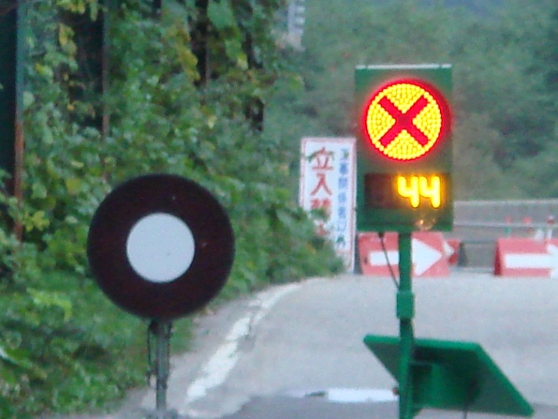
工事中の一方通行では信号があることもある。
×の下の数字は青になるまでの秒数。
都会ではあまり見かけないので覚え
ておこう。
路線バスは絶対に抜かさない！
バス停での停車は一時的。抜いてもあとでどうせ抜かされるため。

Slide 10
②追い越し
追い越しの対象・・・前の班
駐車車両
歩行者
自転車 etc.
※上記以外でも、少しでも車道（白線の内側）に出るときは、必ず追い越しのコールをする。

Slide 11
「抜かします」、「追い越し」のコールはペースにもよるが、30mくらい手前で出すと良い。
前の班を追い抜くとき、抜かす班の先頭と抜かされる班のテールはコミュニケーションをとり、前の班は減速、後ろは加速。
追い越しをするときは、必ずテールに「OKサイン」をもらってから抜かす
もらえない場合はストップ

Slide 12
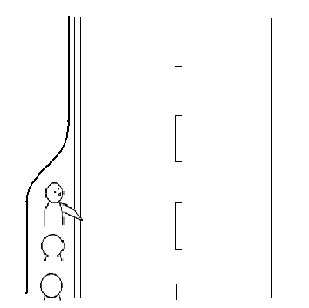
少しでも車道に出る時は必ず追い越しのコールをすること
こんな場合にも・・・
路側帯が急に狭くなっ
た時。
出ます！
路側帯

Slide 13
追い越しの一連の流れ
1．先頭が障害物を発見したら、早めに手信号・コールを出す。
追い抜きの対象が班や人の場合一声かける。
抜かします！

Slide 14
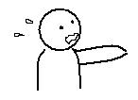
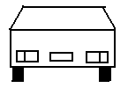
2．テールは後方確認後、手を広げるなどして車道中央に出て車を抑える。その間先頭はチラチラとテールの様子を見る。
車を抑えられなかったら、テールは「ストップ！」と叫び、止める。
まだー？
ストップ！

Slide 15
3．テールがOKサインを出す。先頭はOK確認後スピードアップ。
OKの確認ができないうちに追い越しを絶対始めないこと。
はい！
OK!
OK！

Slide 16
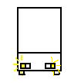
4．全員中央に出る。スピードアップ。
対象に近づきすぎないこと。車の場合ドアが開くかもしれない。
駐車車両の陰からの飛び出しに注意！
1m以上

Slide 17
5．速やかに左に戻る

Slide 18
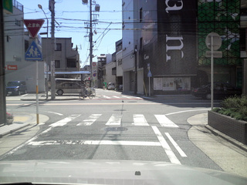
③交差点
二段階右折すること。
先頭は歩行者用の信号などを利用し、早めに手信号・コールを出すこと。
全員が渡れなさそうなときは、無理に渡らず次を待つ。
信号待ちでは停止線で止まること。
ただし、車が邪魔で停止
線まで行けない場合は、
車の後ろで待機。
停止線

Slide 19
信号待ちの車の横を無理にすり抜けない。大型のときは絶対後ろで待つこと。どの車にもあとあと抜かされるので・・・
交差点はまっすぐ進む。
※このように走ると後続がガンガン抜かしてくるので戻りづらい・・・

Slide 20
信号待ち後、出発する場合は「行きます！」のコールが必要。テールからOKサインをもらってから出発する。準備ができていない人がいるかもしれないので・・・
信号待ちで後続がたくさんいる場合は、状況次第だが、先に行かせてから出発する。
スタートするときは後方を確認して左折車、大型車の有無を確認する。場合によっては車を先に行かせる。テールが車を抑えてもよい。

Slide 21
T字路に突き当たった場合
まずストップ！信号がないT字路だったら、今走ってきた後続と、左折した後の後続をチェックし、安全を確認したら「行きます！」のコールとともに出発する。信号のあるT字路なら信号を待ち、青になったら後続左折車に注意しつつ出発する。ただし、横断する歩行者がいる場合は歩行者の通過を待つ。
ストップ！
後続左折車に注意

Slide 22
右図のような三叉路
では・・・
正面が赤信号であっても、直進してし
まいがちである。しかし、目の前の横断
歩道の信号は青であり、歩行者は安全
だと思って横断する。
見通しがよいのならまだ予想がつくが、
停車大型によって死角ができている場
合、突然歩行者が飛び出してくるといったことも考えられる。
信号は守ろう。

Slide 23
④歩道
以下の条件を満たす場合、歩道走行でもOK。
(１)「自転車及び歩行者専用」の標識や、「普通自転車歩道通行可」の標示がある場合
(２)車道の走行が危険な場合
「自転車および歩行者専用」の標識

Slide 24
手信号は危ないので、コールを多用すべし。
車道と同じペースで走らないこと！歩行者の安全はもちろん、突然車が左折してきたり、家から人が出てきたりするので。
歩道の中央から車道寄りの部分を徐行（10km/h以下）。
歩行者優先！事故があってからでは遅い。

Slide 25
歩道進入時の注意
先頭が手信号と「歩道入ります！」コールをする。先頭は前をよく見ること。テールがOKしてから進入。後方から来る自転車や歩行者に注意。
歩道から出る時
先頭が手信号を出し、テールが後方を確認して車道に出てからOKをする。
出ます！
OK！
歩道
車道

Slide 26
⑤上り
一番遅い人にペースを合わせる。先頭はちぎらないように頻繁に後ろを確認するべし。
上りの発進は後続車がいなくなってから。ふらふらして危ない。

Slide 27
⑥下り
先頭は後ろのことをあまり気にしなくて良い。自分のペースで。下手に後ろを見ると危険である。
コールを大きな声で！！（特に「障害！」「対向！」）手信号は無理してやらなくともよい。
テールはU字カーブで車を先に行かせないこと。見通しの悪いカーブでもテールが車を止めた方が良いこともある。直線や幅の広いカーブで抜かされるようにする。

Slide 28
⑦トンネル
トンネルの端は危険！！溝があったり段差があったり、障害物があったりするため。
ある程度短いトンネルなら道の真ん中を走るようにする。
よほど長いトンネル以外ではトンネルを出るまで車を止めるのもやむを得ない場合がある。
安全第一！

Slide 29
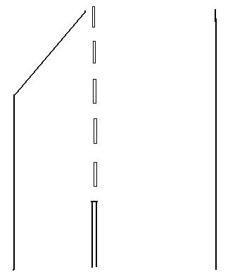
⑧立体交差
側道がある場合はそちらを通る。（大体の立体交差にはある。）
側道から再合流するときは、車道に出る時の手順に準じる。
テールは側道に後続がないのを確認した後、本線側に寄る。
側道
本線

Slide 30
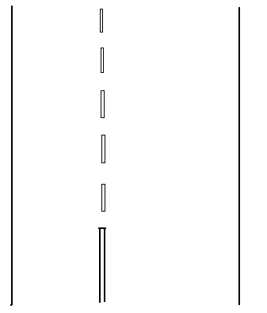
やむを得ず本線を通った時は・・・
側道が合流後もしばらく続いて
いるようなら、後方確認後、素早
く側道の左端に寄る。
これはほかの合流
の時も同じ。
③左端に寄る
①テールは側道に後続が来ていないか確認
②車線変更は最短距離で
側道
本線

Slide 31
⑨悪天候時
雨天
「水たまり」コールをしっかり。水たまりは水がはねるだけでなく、路面の凸凹が分からないため危険。
向かい風
テールは「大型」コールをしっかり行う。大型車が通ると風向きが変わり、車に吸い寄せられたりするので注意。

Slide 32
雪（凍結）
凍結しているところは避ける。特に日陰。先頭は「凍結注意」コールをする。雪が降っていなくても、寒い日は凍っている場合があるので注意する。

Slide 33
⑩コール・手信号
コール一覧
対向 | 1車線または車線が狭い道で、対向車が来た時。大型の時は「対向大型」とか。下りの時は2車線でも言った方がよい。
後続 | 後ろから車が来た時。台数を言うと良い。「後続」、「後続２台」、「後続たくさん」など。連続してきていた後続がなくなったら「終わり」とか「後続なし」とか。
大型 | 後続が大型の時。危険なので後続と区別。
バス | 後続がバスの時。停留所のバスは抜かないこと。後で抜かれるので。
ストップ 右折・左折 | 停止する時や右折・左折する時。急な停止や右左折は危険なので、３０mほど手前でコールするとよい。
徐行 | 下りの後や、歩道で歩行者が多い時などに用いる。また、道路の状況を確認する時も徐行すると良い。

Slide 34
障害 | 障害物がある時。基本は「障害！」。何があるのか明確にした方がよい。落石があった時は「落石！」とか。ガードレール・縁石・マンホールは危ない！！「砂利」や「水たまり」もコールを出すこと。
凍結 | 凍っている時。冬場や高地に多い。
追い越し | 駐車している車や自転車、歩行者などを追い越すとき。
歩道・車道 | 「歩道入ります」・「車道出ます」。テールの了承を得るまで動いてはいけない。
はい、OK、了解 | コールに対しての了解の返事。これをいうことでお互い確認し合える。先頭は手を挙げたり、テールは大きな声で言うと伝わりやすい。
クリア | 前に出したコールを取り消す時。「後続クリア！」など。

Slide 35
手信号一覧
右手を水平に出す。
例：「右に曲がります！」
右折
左折
左手を水平に出す。
例：「左に曲がります！」
手の甲を背中につける。
例：「ストップ！」
停止

Slide 36
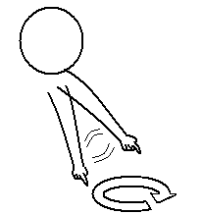
障害
障害物を指し、手を数回まわす。
例：「障害！」「落石！」「ポール！」
右手をななめ下に出す。
例：「抜かします！」「追い越し！」
歩道を出る時も同じ。入る時は左手をななめ下に。
追い越し
（車道）
手を後ろにまわし、左右に振る。
例：「徐行！」
徐行

Slide 37
最後に
運転者の視点を理解することが大切。
車を信頼しない。
ウィンカーを出さないで曲がる車もいる。
先頭は全体としての走行を心がける。
信号で全員が渡り切れるか、全員がついていけるスピードか・・・など
テールは常に次の状況・危険を予測すべし。
『駐車車両があるから追い越しだな。』、『車道危ないから歩道に入るべきかな。』など。

